Slide 1
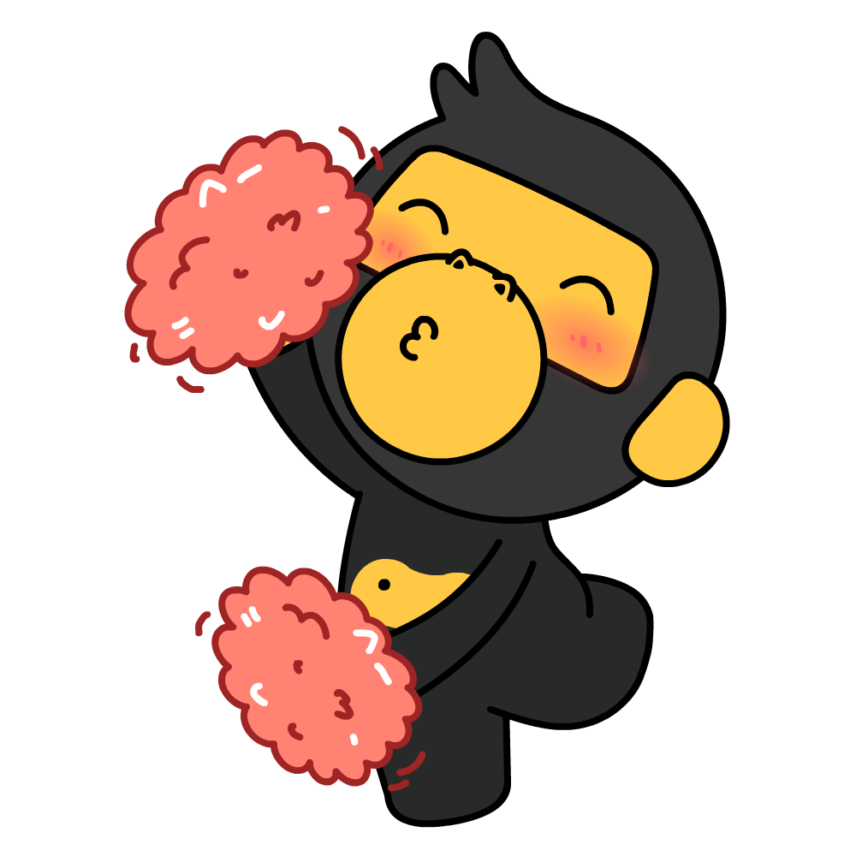
妙不可言的Python之旅
从今天开始斌哥带大家成为一名优雅的Pythoneer

Slide 2
Python语言入门程序
人生苦短，我学Python!

Slide 3

初识Python
什么是编程语言
第一个Python程序

Slide 4
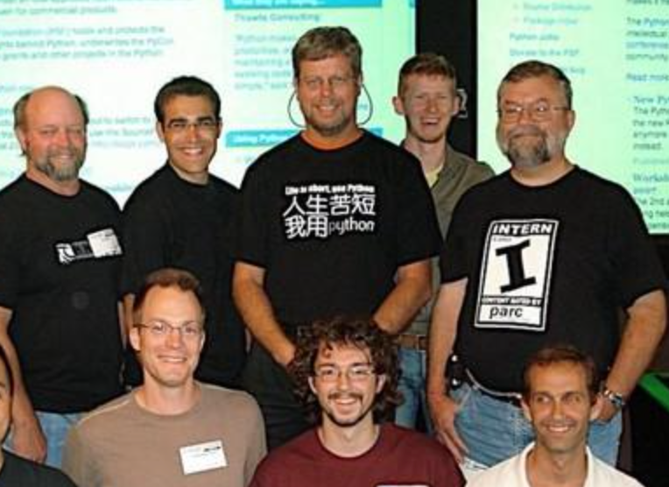
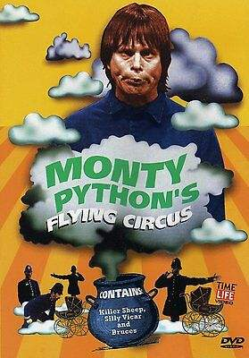

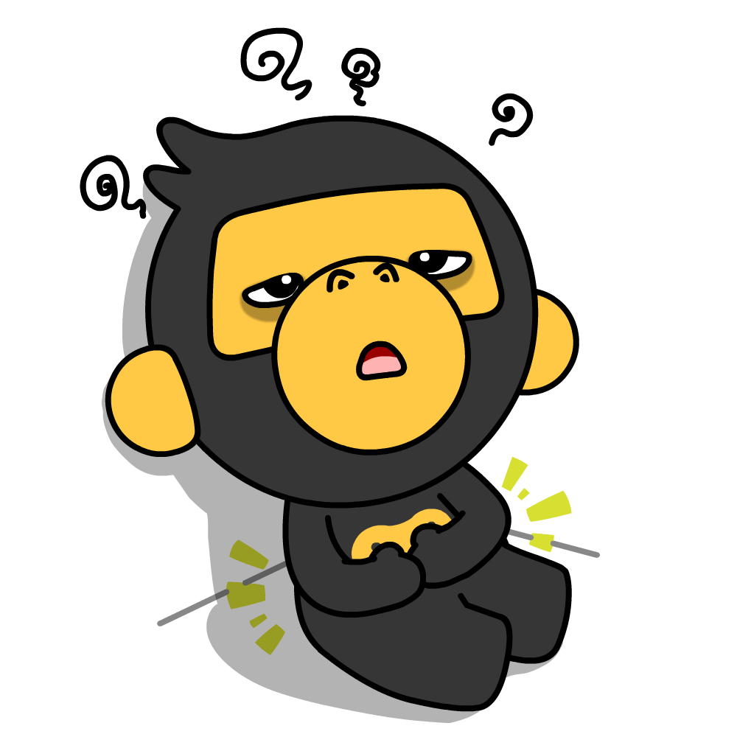
Python的起源
1989年，为了打发圣诞节假期，Gudio van Rossum吉多· 范罗苏姆（龟叔）决心开发一个新的解释程序（Python雏形）
1991年，第一个Python解释器诞生
Python这个名字，来自龟叔所挚爱的电视剧Monty Python's Flying Circus
闲着没事的程序员是有多虎？

Slide 5

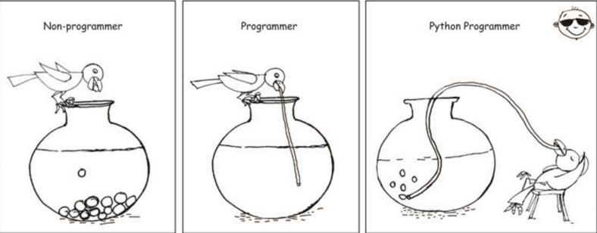
为什么选择Python
简单
易学
开发效率高

Slide 6
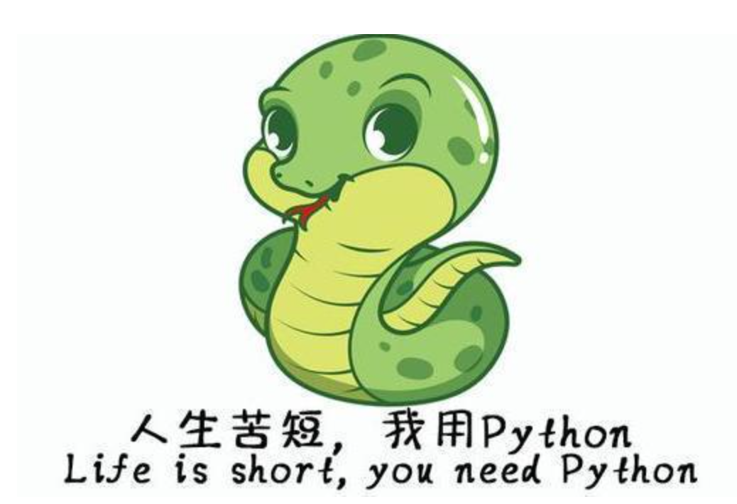
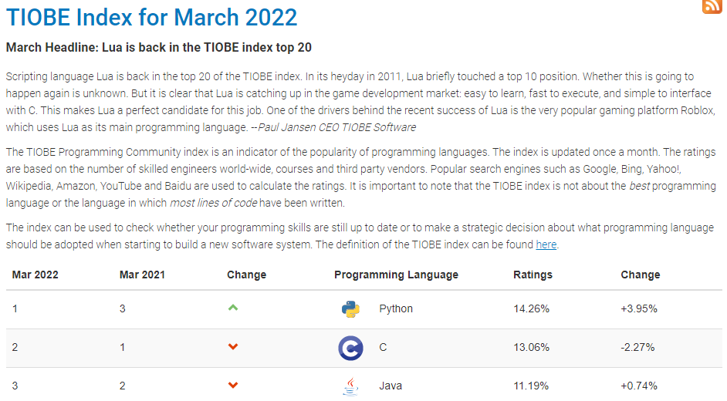
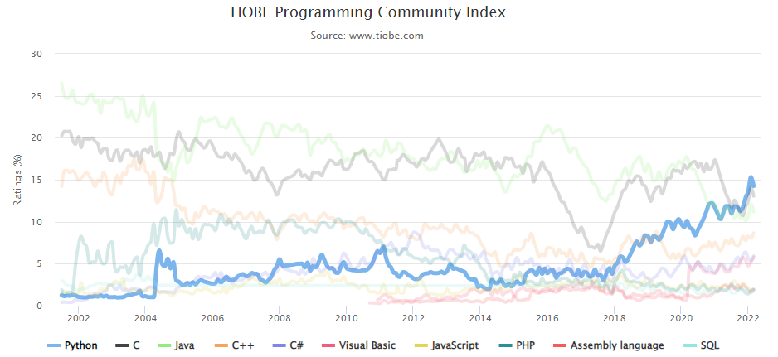

为什么选择Python
适用面广泛
人群/岗位 | 用Python做什么
IT从业者 | 自动化脚本（运维开发、测试开发等）
普通白领 | 自动化办公
后端开发 | WEB应用程序
科学家 | 基于Python完成数据计算（生物、化学、物理）
人工智能/机器学习 | 基于Python开发AI程序
大数据开发 | 基于Python完成大数据任务开发（Spark、Flink）
学生 | 计算机二级考试 小学六年级Python课程
Save Time
and
Get Money

Slide 7
Python的诞生？
1991年吉多·范·罗苏姆（龟叔）创建
2. 为什么使用Python？
简单易学、全球第一、应用场景丰富（就业方向多）
3. Python的应用场景？
测试开发
运维开发
科学研究
（大）数据开发
后端开发
数据分析、可视化
AI人工智能
计算机二级考试
小学正课、少儿编程

Slide 8
初识Python
什么是编程语言
第一个Python程序

Slide 9
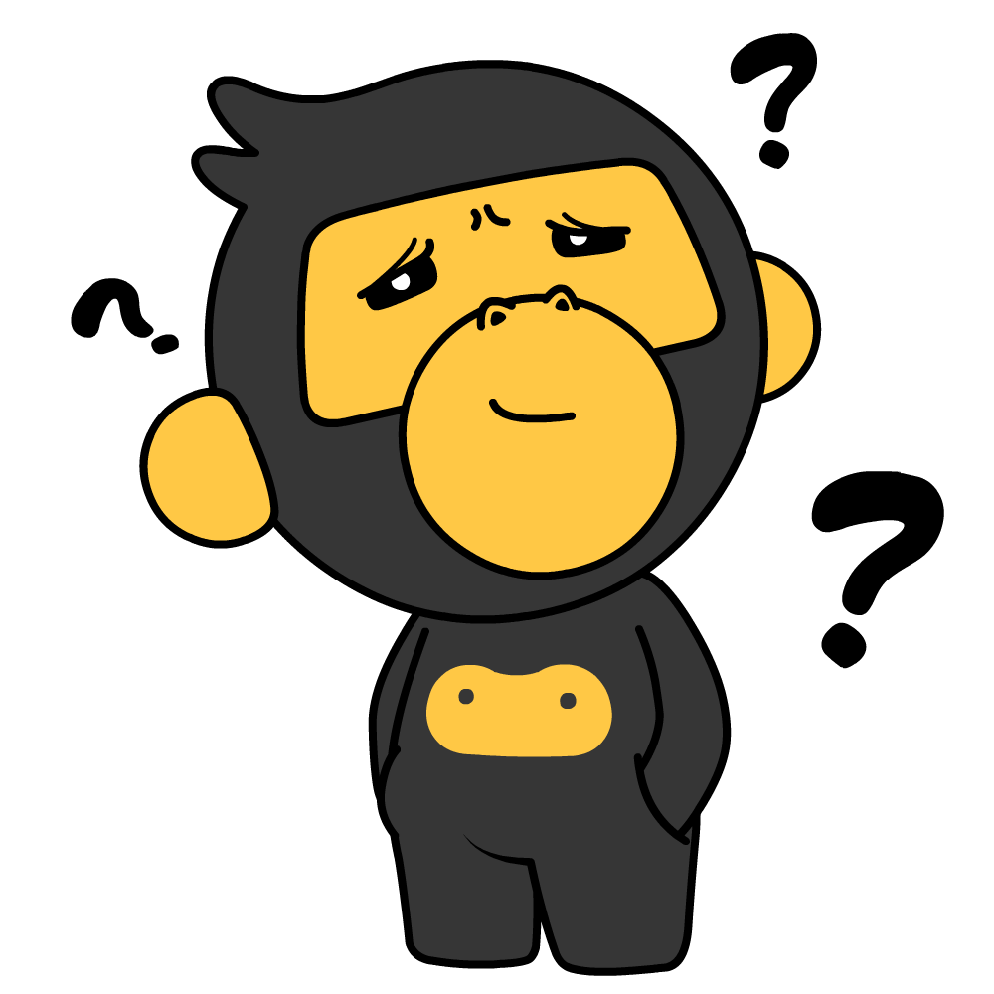
什么是编程语言
首先，不管Python，我们先明白，什么是编程语言
What is programming language?

Slide 10
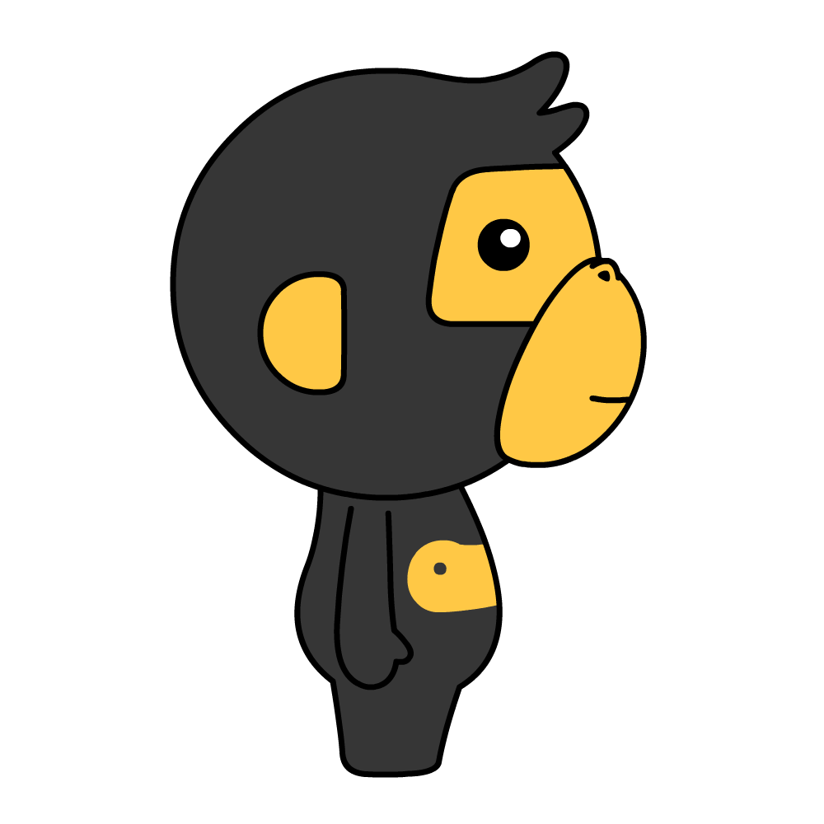
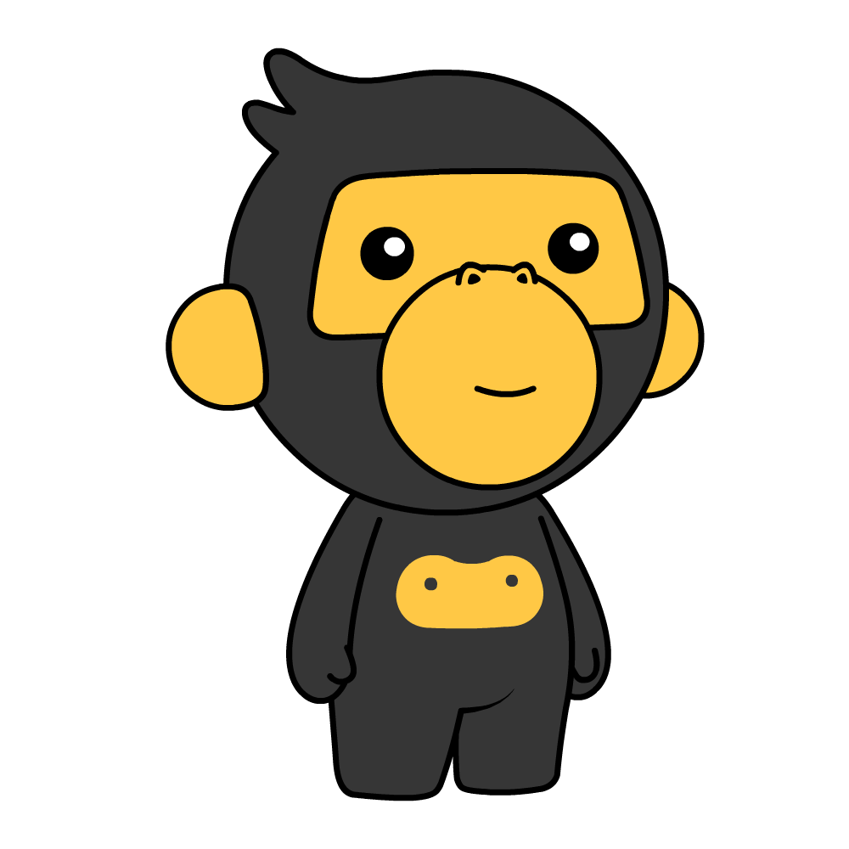
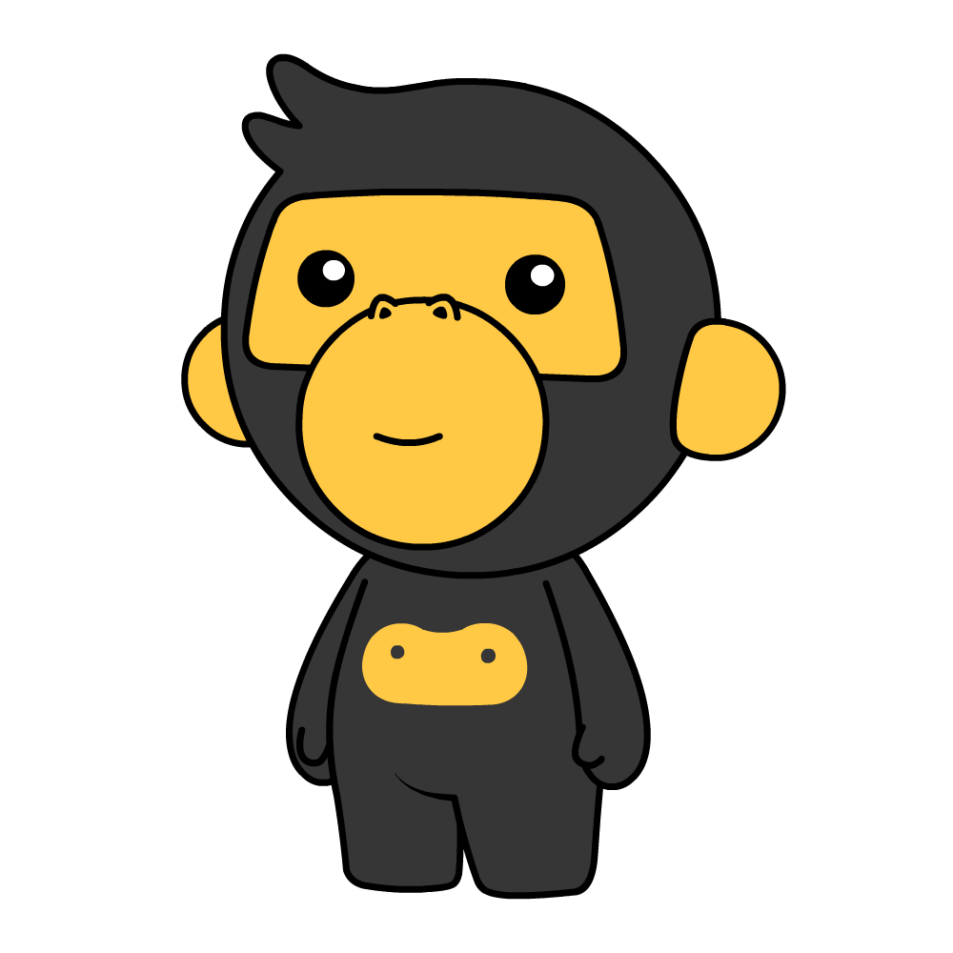
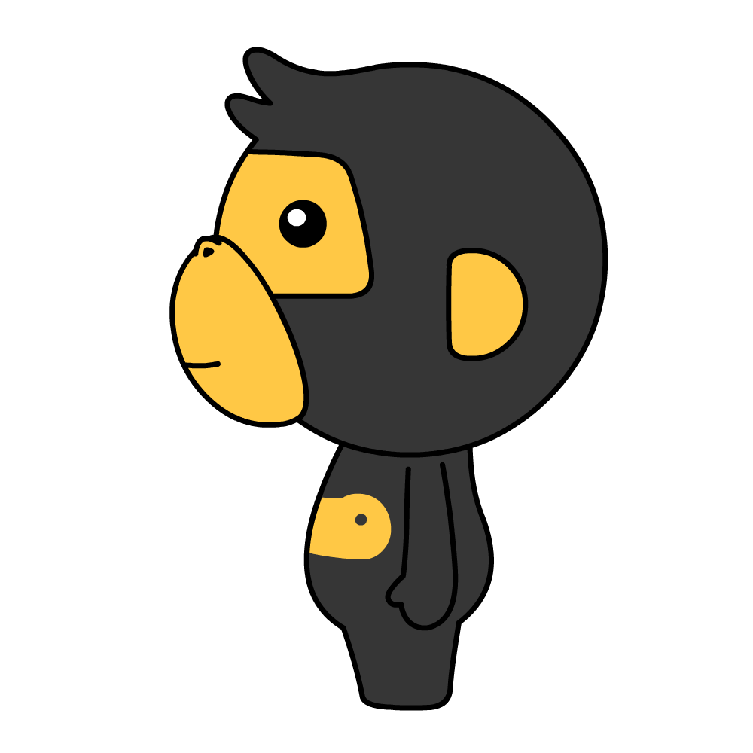
什么是编程语言
语言：进行沟通交流的表达方式
我帅不
是的你很帅
Am i
Handsome?
Sure You Are.
翻译官
美国人

Slide 11
什么是编程语言
语言：进行沟通交流的表达方式
我帅不
是的你很帅
Suis-je beau?
oui tu es beau
翻译官
法国人

Slide 12



什么是编程语言
Hello?
你好?
bonjour?
语言：进行沟通交流的表达方式
你好
不会翻
我辞职
？？？？？
翻译官
计算机
计算机只认识二进制0和1

Slide 13

什么是编程语言
人类翻译官无法沟通，那要怎么做才能和计算机交流呢？
编程语言

Slide 14
经历时代及代表语言
编程语言一般分为：低级语言、高级语言和面向对象时代
低级语言
高级语言
面向对象
1946－1953
1954－至今
90年代初－至今
主要包括被称为“天书”的机器语言以及汇编语言
数十年来，全世界涌现了2500种以上高级语言，一些流行至今，一些则逐渐消失. C语言 BASIC
Fortran Pascal等
如今在整个程序设计中十分重要，其最突出的特点为封装性、继承性和多态性Java Python 等

Slide 15
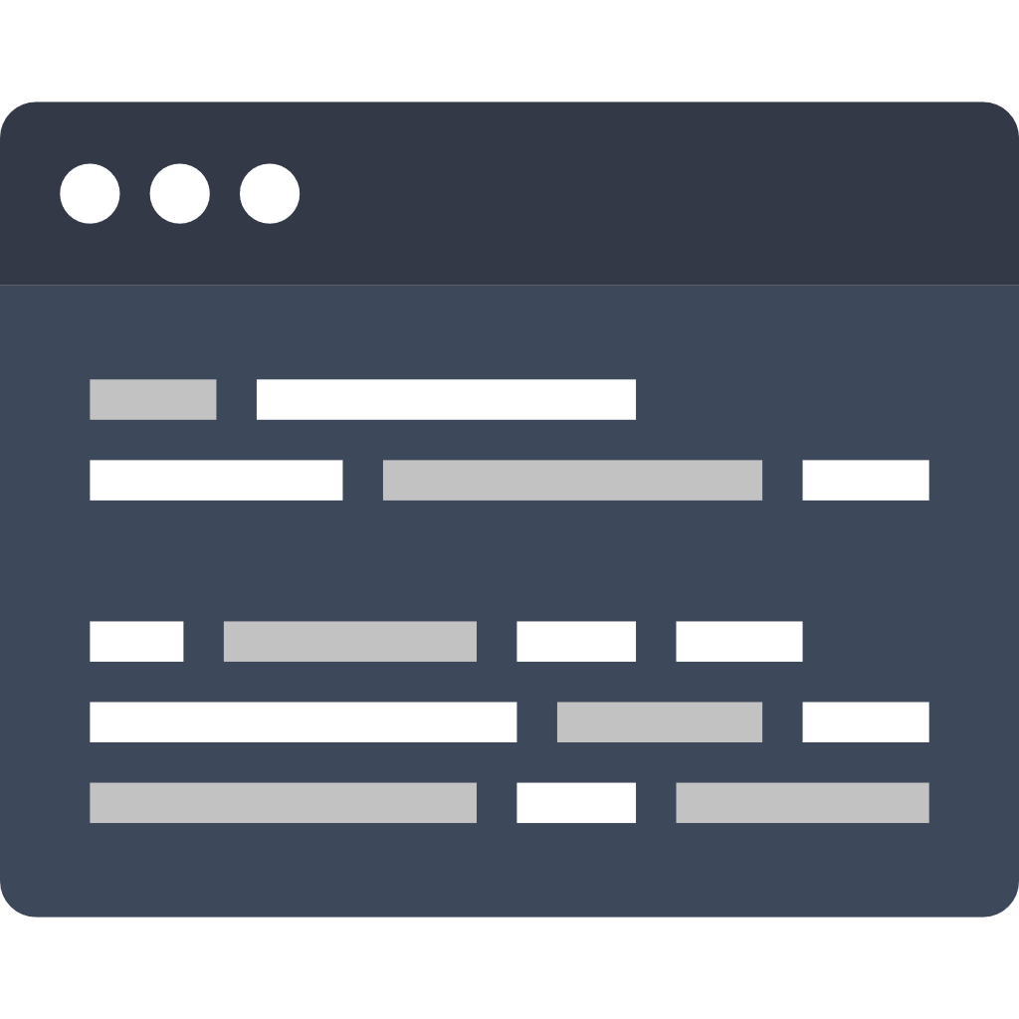
什么是编程语言
以Python为例
print(“你很帅”)
010101
101010
？？？？？
你很帅
翻译程序
计算机

Slide 16
为什么不直接把中文翻译成二进制呢？
中文
在屏幕上显示你好帅
把你好帅显示在屏幕上
快夸我帅
自然语言远比编程语言复杂
编程语言语法”死板”
“翻译官”更容易翻译
Python
print(“你好帅”)

Slide 17
  1. 什么是编程语言？
  人类和计算机交流的一种专有领域语言
  2. 编程语言的工作原理？
  把想法转换为编程语言代码
  通过翻译官（解释器）翻译成二进制提交计算机执行

Slide 18
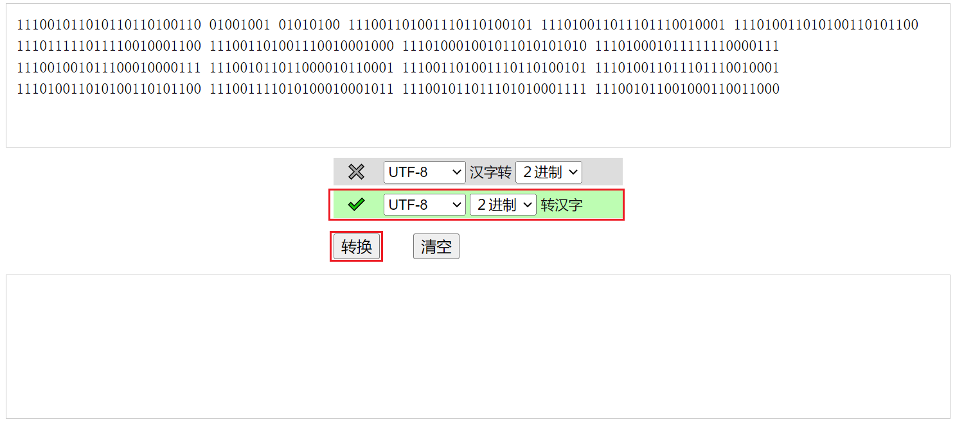
0和1的二进制，真的能保存数据吗？
大家何不亲自动手尝试一下？
111001011010110110100110 01001001 01010100 111001101001110110100101 111010011011101110010001 111010011010100110101100 00101100 111001101001011010001100 111001011001001110100101 111001011011100010100110 111001001011110110100000 111010011010101110011000 111010001001011010101010 111001011011000010110001 111001001011100010011010 00100001 00100001 00100001
百度搜索：
二进制转中文
https://www.qqxiuzi.cn/bianma/erjinzhi.php
大家试一试，这个二进制保存了什么信息？

Slide 19
初识Python
什么是编程语言
第一个Python程序

Slide 20
开发出第一个Python程序

Slide 21
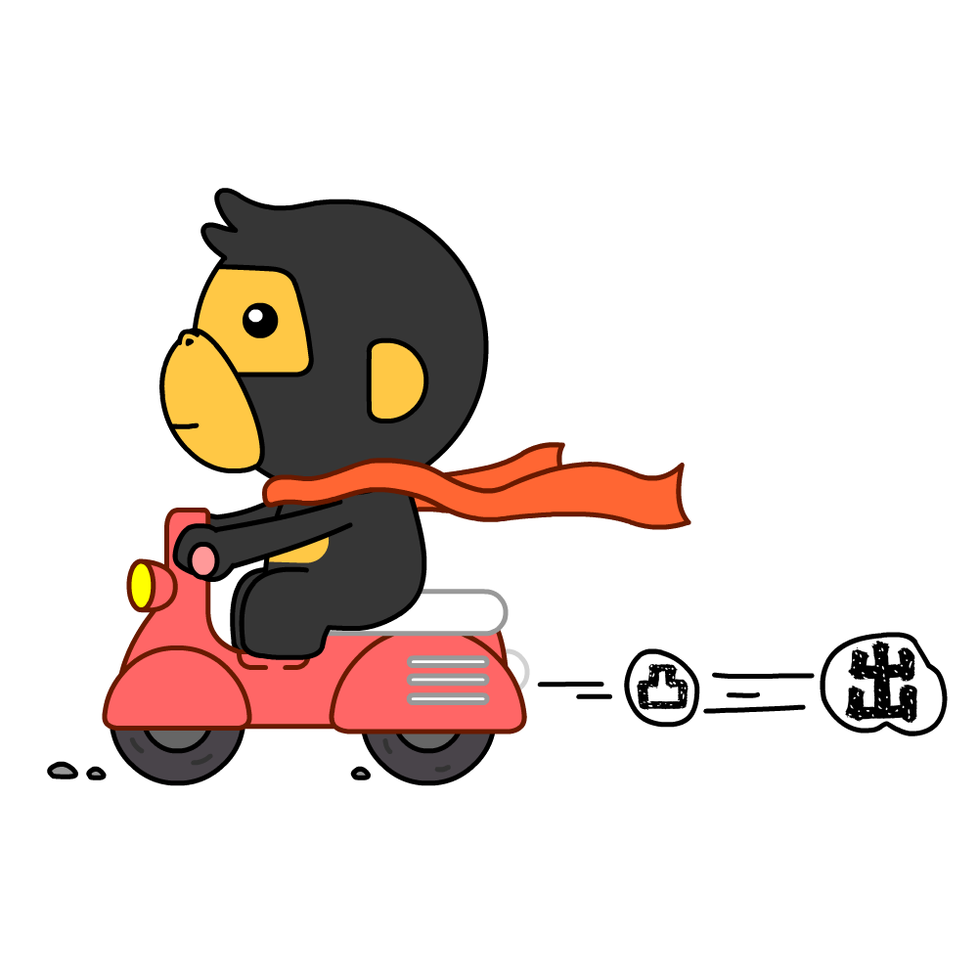

第一个Python程序
向世界说你好,是所有程序员在入门编程语言时，都会选择的第一个程序。
让我们也延续这一份来自程序员之间的浪漫，学习如何使用Python，向世界说你好。
我们的Python代码非常简单，如下：
含义：向屏幕上输出（显示），Hello World!!!
print(“Hello World!!!”)
注意：输入的双引号和括号，请使用英文符号哦

Slide 22
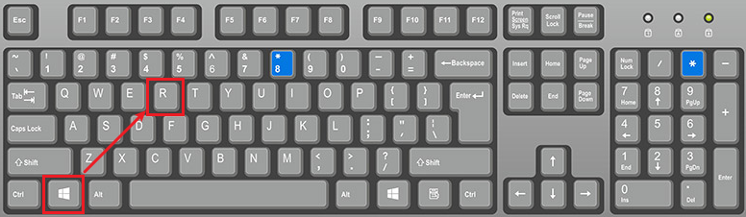
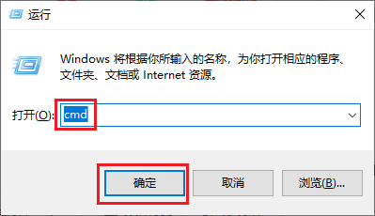
CMD黑窗口编写python程序
首先使用快捷键：win + r
打开运行框，输入cmd后回车即可打开命令提示符程序
然后输入:cmd

Slide 23
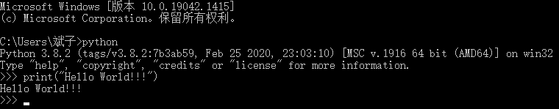
CMD黑窗口编写python程序
打开CMD（命令提示符）程序后，输入:python 回车
然后，在里面输入:print(“Hello World!!!”) 回车
演示如下:

Slide 24
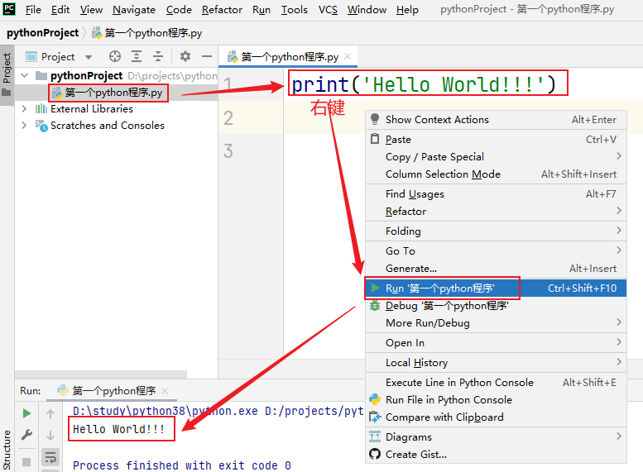
开发工具编写python程序

